Slide 1


Le notificazioni in proprio degli Avvocati a mezzo…
Legge 53/1994
Avv. Fabrizio Pettoello

Slide 2
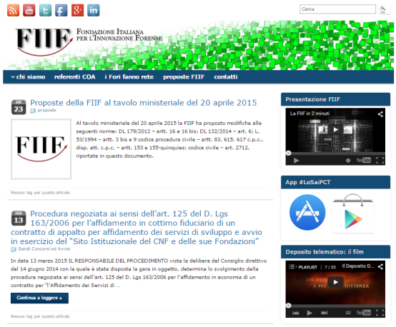
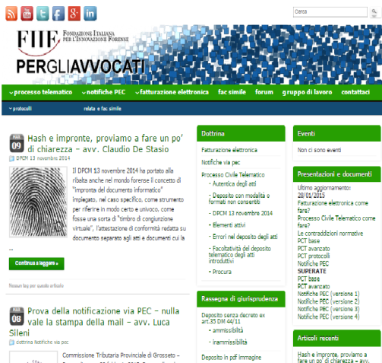


siti di riferimento
fiif.it
pergliavvocati.it
informatica.avvocati.ud.it
tutorial video su canale
youtube.com/fiffcnf
salvateli nei vostri preferiti

Slide 3
norme di riferimento
L. 21 gennaio 1994 n. 53
DM 44/2011 - Regole tecniche art. 18
Provvedimento Responsabile DGSIA 16 aprile 2014 - Specifiche tecniche art. 19 bis
DLgs 82 /2005 - Codice dell'amministrazione digitale (CAD)
DPR 68 /2005 Regolamento recante disposizioni per l'utilizzo della posta elettronica certificata
DL 179/2012 - art. 5 Indice nazionale degli indirizzi di posta elettronica certificata delle imprese e dei professionisti (INI-PEC) introduce art. 6 bis -> CAD
DM sviluppo economico 19 marzo 2013 Attuativo INI-PEC
DL 185/2008 art. 16
Obbligo PEC
DL 90/2014 art. 52
Avvocato autentica copie
DPCM 13 novembre 2014 - specifiche tecniche CAD
Impronta e riferimento temporale

Slide 4
differenze notifiche in proprio via POSTA e PEC
NON necessari
Autorizzazione del Consiglio dell’Ordine
(art. 7)
Annotazione su Registro cronologico
(art. 8)
Marche da bollo
(art. 10)

Slide 5
requisiti
necessari
indirizzo PEC mittente
risultante da pubblici elenchi
indirizzo PEC destinatario
risultante da pubblici elenchi
firma digitale
procura
art. 83 cpc

Slide 6
indirizzo PEC pubblici elenchi
Domicilio digitale del cittadino
non ancora istituito
Elenco Pubbliche Amministrazioni
Consultabile da PdA pubblico
completo entro il 30.11.14?
Registro Imprese
www.registroimprese.it
Indice Nazionale della PEC
(INIPEC)
www.inipec.gov.it
Registro Genenerale Indirizzi Elettronici
(ReGIndE)
Consultabile solo da
PdA pubblico o privati
Art. 3 bis L. 53/94 Art. 16 ter L. 17.12.12 n. 221 Art. 45 bis c. 2 DL 90/14 mod. L. 114/14
Notes:
art. 6 bis CAD
solo comunicazioni tra cittadino e PA
@postacertificata.gov.it

Slide 7
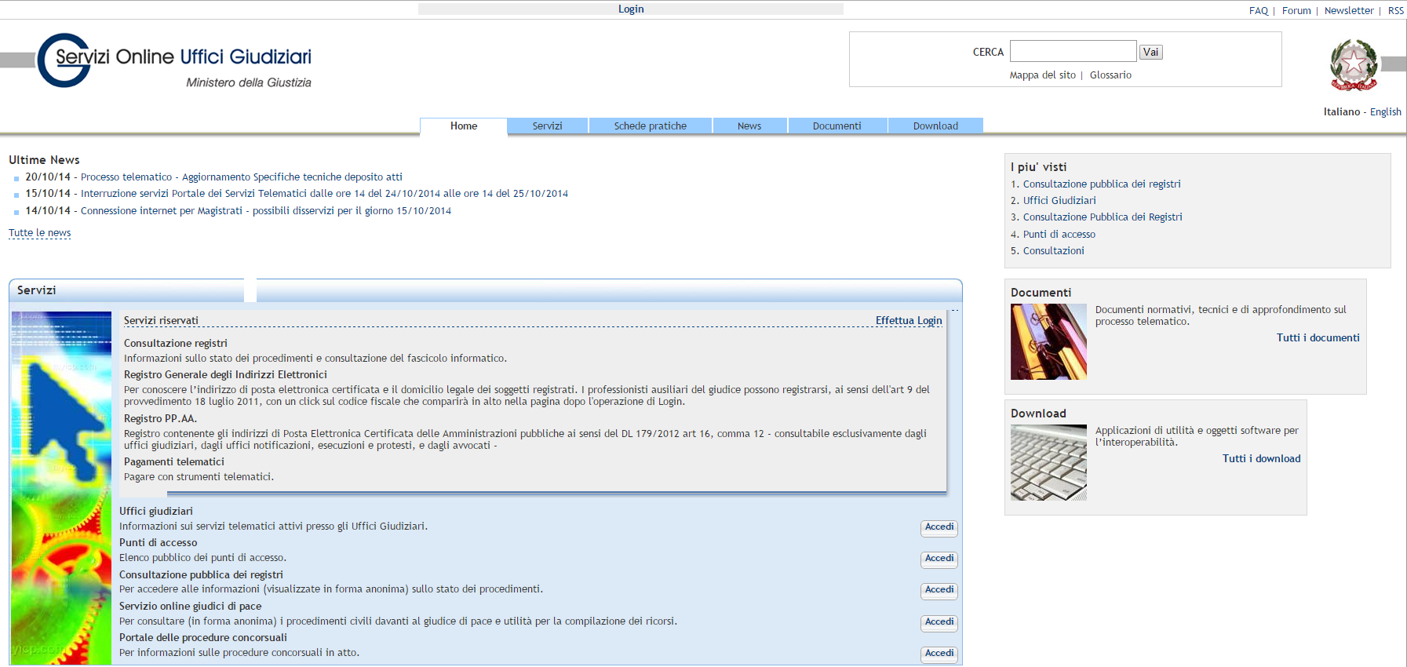
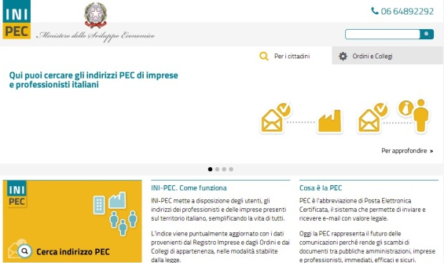

indirizzo PEC mittente e destinatario
Professionisti
Pubbliche
Amministrazioni
Imprese
Società
www.inipec.gov.it
http://pst.giustizia.it/PST
domicilio digitale cittadino
NO
CEC-PAC
risultante da pubblici elenchi
Notes:
art. 6 bis CAD
solo comunicazioni tra cittadino e PA
@postacertificata.gov.it

Slide 8
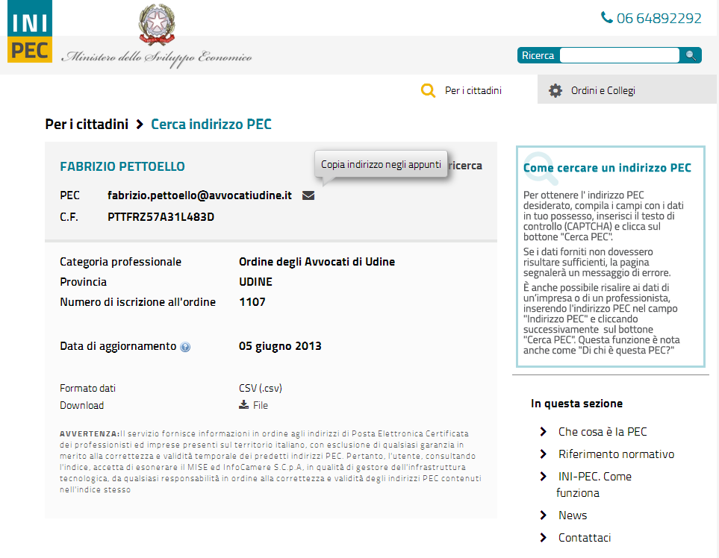
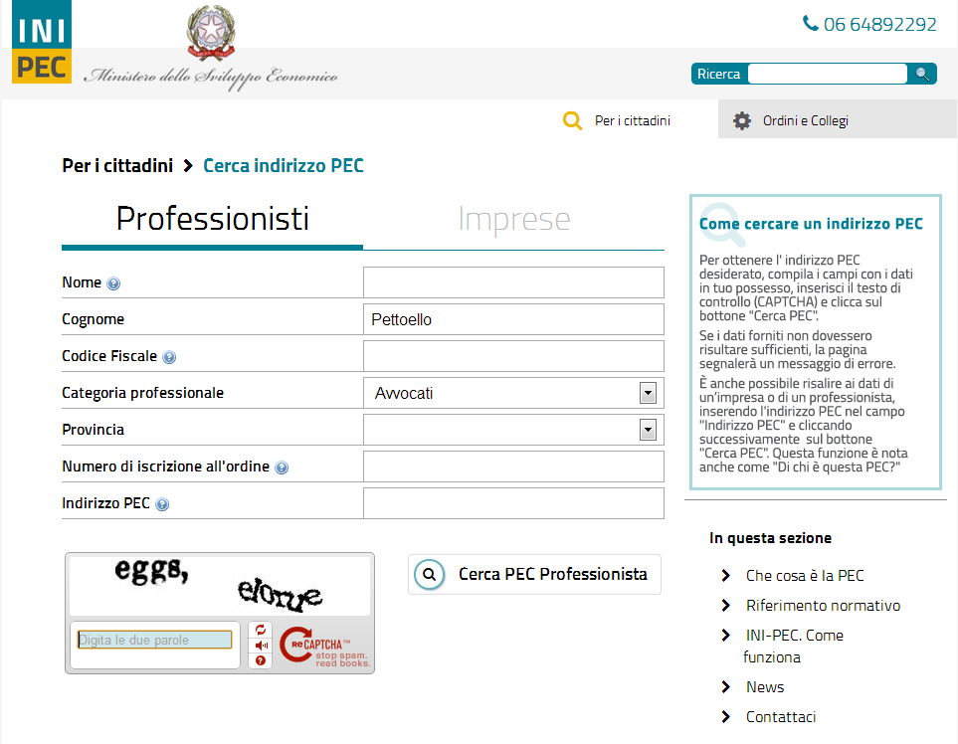
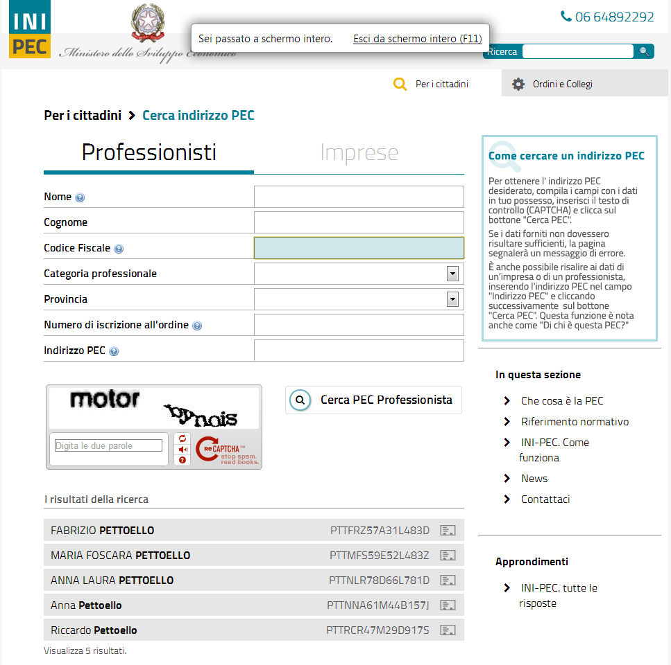
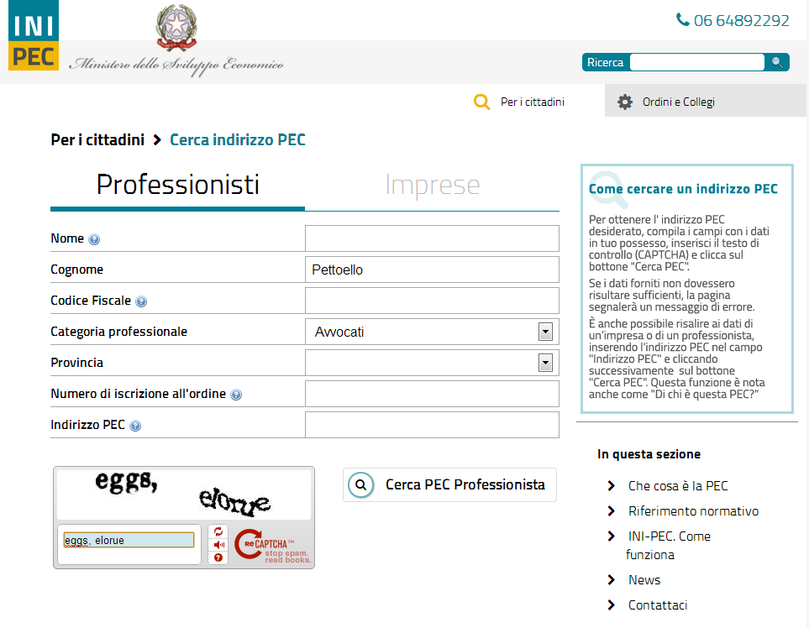
INI-PEC
NO indirizzo PEC indicato in intestazione atto

Slide 9
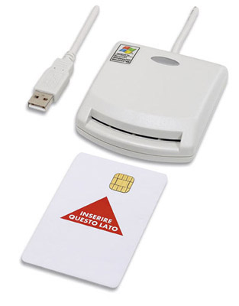
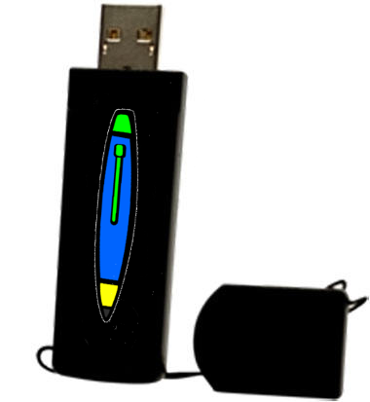
firma digitale
certificato
non
scaduto
non
sospeso
non
revocato
Art. 24. CAD – Firma digitale
Notes:
Art. 21. Documento informatico sottoscritto con firma elettronica CAD
Il documento informatico sottoscritto con firma elettronica avanzata, qualificata o digitale, formato nel rispetto delle regole tecniche di cui all'articolo 20, comma 3, che garantiscano l'identificabilità dell'autore, l'integrità e l'immodificabilità del documento, ha l'efficacia prevista dall'articolo 2702 del codice civile. L'utilizzo del dispositivo di firma elettronica qualificata o digitale si presume riconducibile al titolare, salvo che questi dia prova contraria.
L'apposizione ad un documento informatico di una firma digitale o di un altro tipo di firma elettronica qualificata basata su un certificato elettronico revocato, scaduto o sospeso equivale a mancata sottoscrizione. La revoca o la sospensione, comunque motivate, hanno effetto dal momento della pubblicazione, salvo che il revocante, o chi richiede la sospensione, non dimostri che essa era già a conoscenza di tutte le parti interessate.
sospensione o revoca disciplinate da artt. 16 e ss. Decreto Presidente Consiglio dei ministri 13 gennaio 2013 Regole tecniche per la formazione, la trasmissione, la conservazione, la duplicazione, la riproduzione e la validazione, anche temporale, dei documenti informatici
2702 cc - Efficacia della scrittura privata
La scrittura privata fa piena prova, fino a querela di falso, della provenienza delle dichiarazioni da chi l’ha sottoscritta, se colui contro il quale la scrittura è prodotta ne riconosce la sottoscrizione, ovvero se questa e legalmente considerata come riconosciuta.

Slide 10


procura alle liti (art. 83 cpc)

Slide 11


preparazione atto da notificare
documento informatico
copia informatica
duplicato informatico
ATTO
PDF
nativo o testuale
NON
PDF immagine
Art. 20 CAD art. 19 bis delle Specifiche tecniche
Notes:
art. 19 bis delle Specifiche tecniche
Qualora l’atto da notificarsi sia un documento originale informatico, esso deve essere in formato PDF e ottenuto da una trasformazione di un documento testuale, senza restrizioni per le operazioni di selezione e copia di parti; non è ammessa la scansione di immagini. Il documento informatico così ottenuto è allegato al messaggio di posta elettronica certificata.
art. 18 delle Regole Tecniche DM 44/2011
L'avvocato che procede alla notificazione con modalità telematica ai sensi dell'articolo 3-bis L. 53/1994, allega al messaggio di posta elettronica certificata documenti informatici o copie informatiche, anche per immagine, di documenti analogici privi di elementi attivi e redatti nei formati consentiti dalle specifiche tecniche stabilite ai sensi dell'articolo 34.

Slide 12
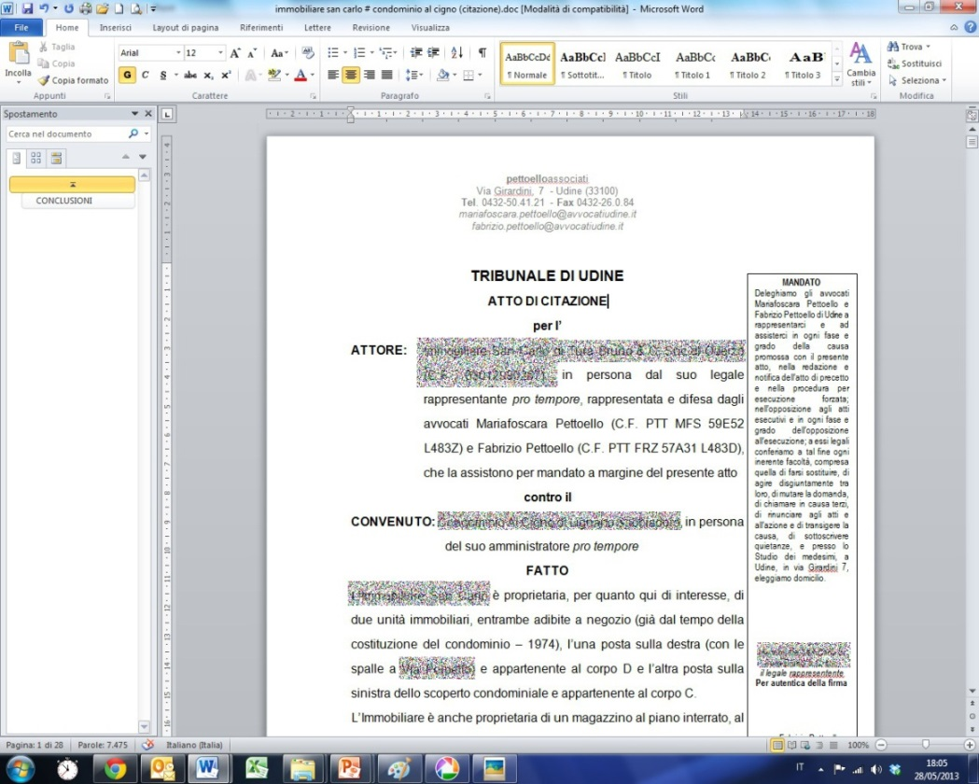
preparazione atto da notificare
documento informatico
art. 21 CAD
.pdf ottenuto da una trasformazione di un documento testuale, senza restrizioni per le operazioni di selezione e copia di parti
non è ammessa la scansione di immagini
art. 19 bis, punto 1 - Specifiche Tecniche

Slide 13
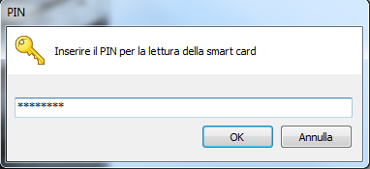
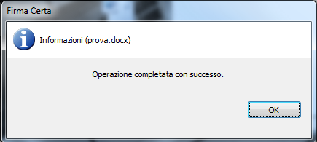
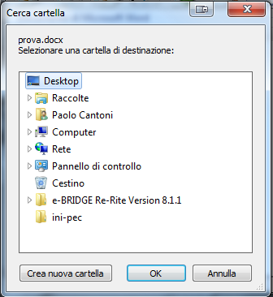
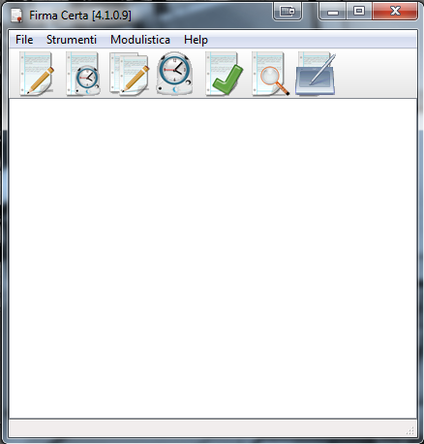
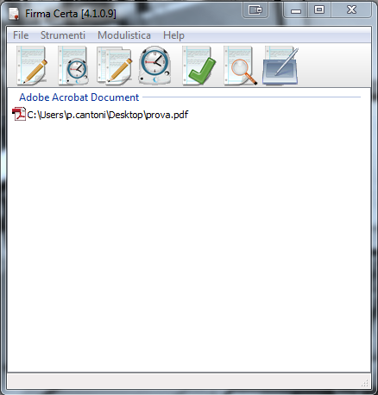


preparazione atto da notificare
firma del
documento informatico
art. 21 CAD
firmato digitalmente

Slide 14
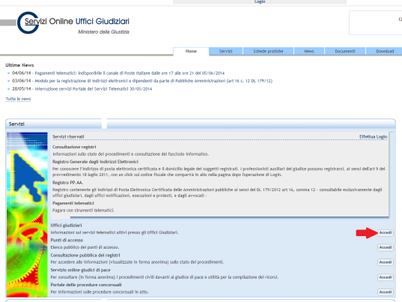

preparazione atto da notificare
di documento informatico
art. 23 bis, co. 2, CAD
estratta da fascicolo informatico
documento informatico
copia informatica
PDF
immagine
NON
sottoscritto digitalmente
di documento analogico
art. 22 CAD
richiesta copia in cancelleria
art. 18 DM 44/2011
Notes:
Art. 3 bis l. 53/1994
Quando l'atto da notificarsi non consiste in un documento informatico, l'avvocato provvede ad estrarre copia informatica dell'atto formato su supporto analogico, attestandone la conformità all'originale a norma dell'articolo 22 CAD, comma 2, del decreto legislativo 7 marzo 2005, n. 82. La notifica si esegue mediante allegazione dell'atto da notificarsi al messaggio di posta elettronica certificata.
art. 18 delle Regole Tecniche DM 44/2011
L'avvocato che procede alla notificazione con modalità telematica ai sensi dell'articolo 3-bis L. 53/1994, allega al messaggio di posta elettronica certificata documenti informatici o copie informatiche, anche per immagine, di documenti analogici privi di elementi attivi e redatti nei formati consentiti dalle specifiche tecniche stabilite ai sensi dell'articolo 34.
L'avvocato che estrae copia informatica per immagine dell'atto formato su supporto analogico, compie l'asseverazione prevista dall'articolo 22 II CAD, inserendo la dichiarazione di conformità all'originale nella relazione di notificazione, a norma dell'articolo 3-bis V comma L 53/ 1994.

Slide 15


copia informatica da documento analogico
copie informatiche di atti originariamente formati su supporto analogico
art. 22 CAD
Nei casi diversi dal comma 1, i documenti informatici o copie informatiche, anche per immagine, di documenti analogici, allegati al messaggio di posta elettronica certificata, sono privi di elementi attivi, tra cui macro e campi variabili, e sono consentiti in formato PDF.
art. 22 CAD + art 4 DPCONS 13/11/2014
Notes:
Art. 22. CAD - Copie informatiche di documenti analogici
Le copie per immagine su supporto informatico di documenti originali formati in origine su supporto analogico hanno la stessa efficacia probatoria degli originali da cui sono estratte, se la loro conformità è attestata da un notaio o da altro pubblico ufficiale a ciò autorizzato, con dichiarazione allegata al documento informatico e asseverata secondo le regole tecniche stabilite ai sensi dell'articolo 71.

Slide 16
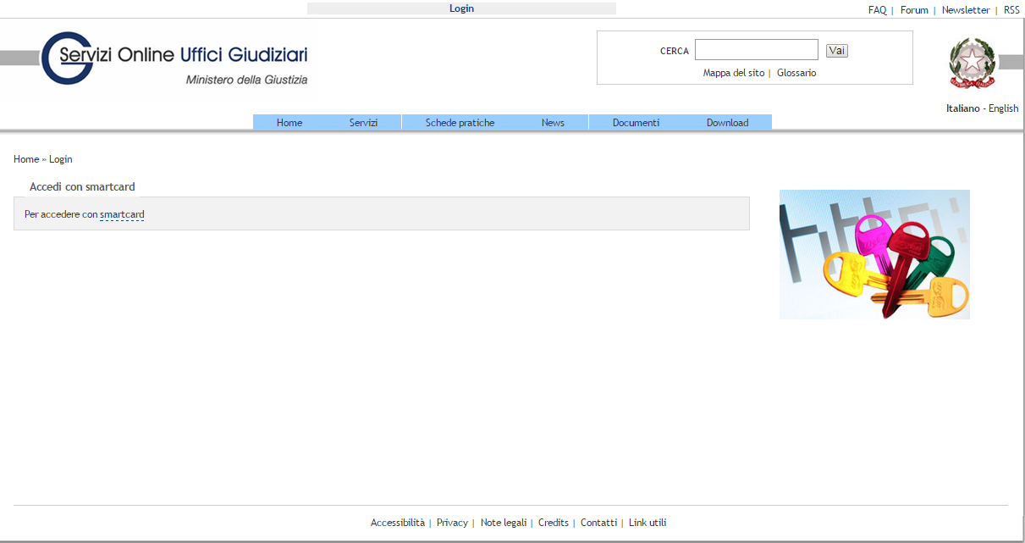
portale dei servizi telematici
http://pst.giustizia.it

Slide 17
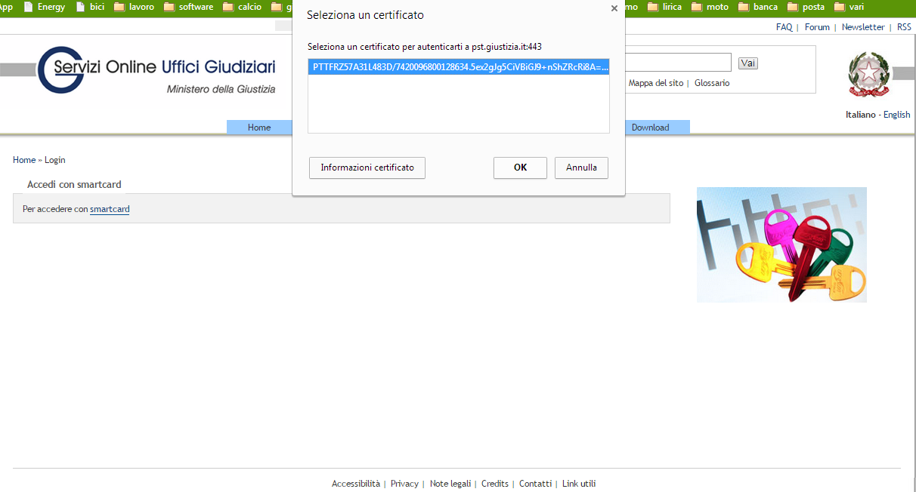
utilizzare il dispositivo di riconoscimento
scegliere il proprio certificato

Slide 18
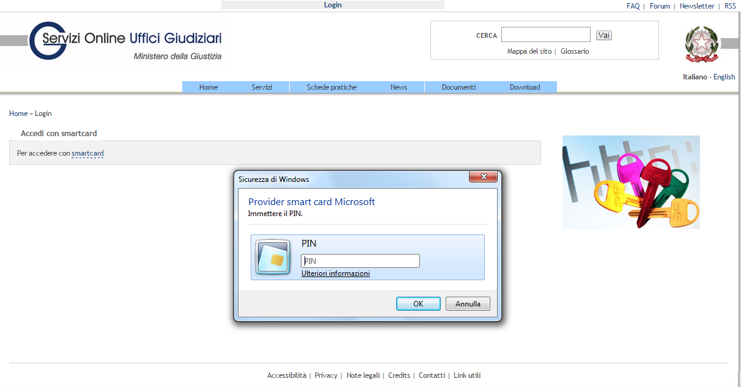
identificazione
digitazione PIN certificato

Slide 19
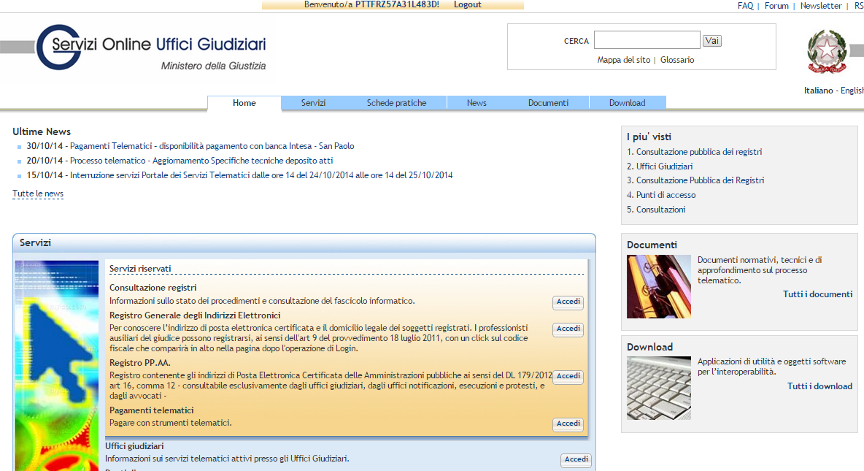
consultazione registri
accesso

Slide 20
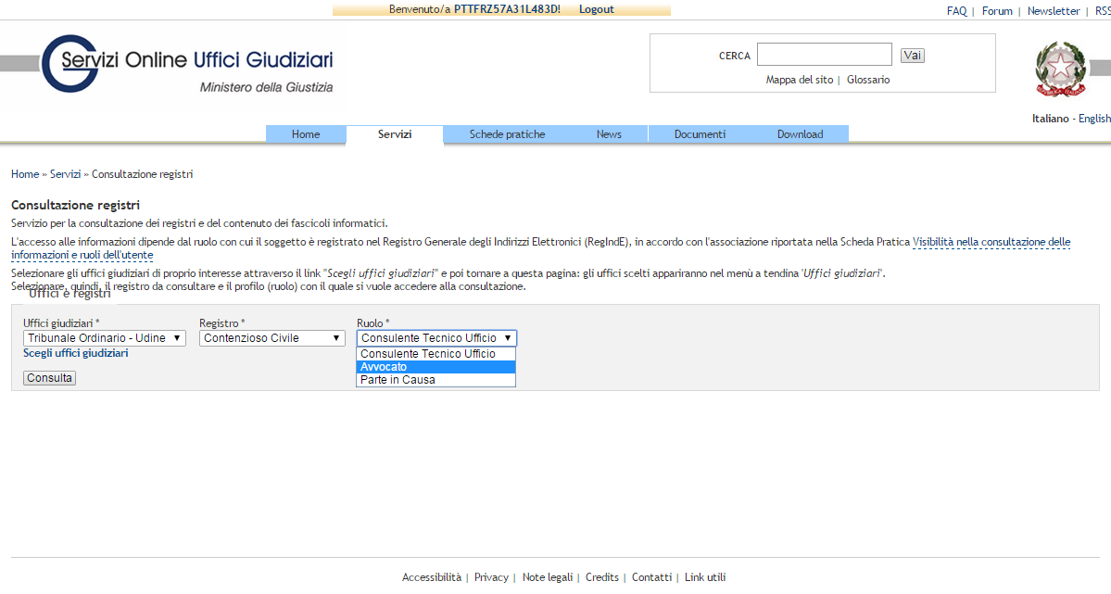
selezione
ufficio – registro - ruolo

Slide 21
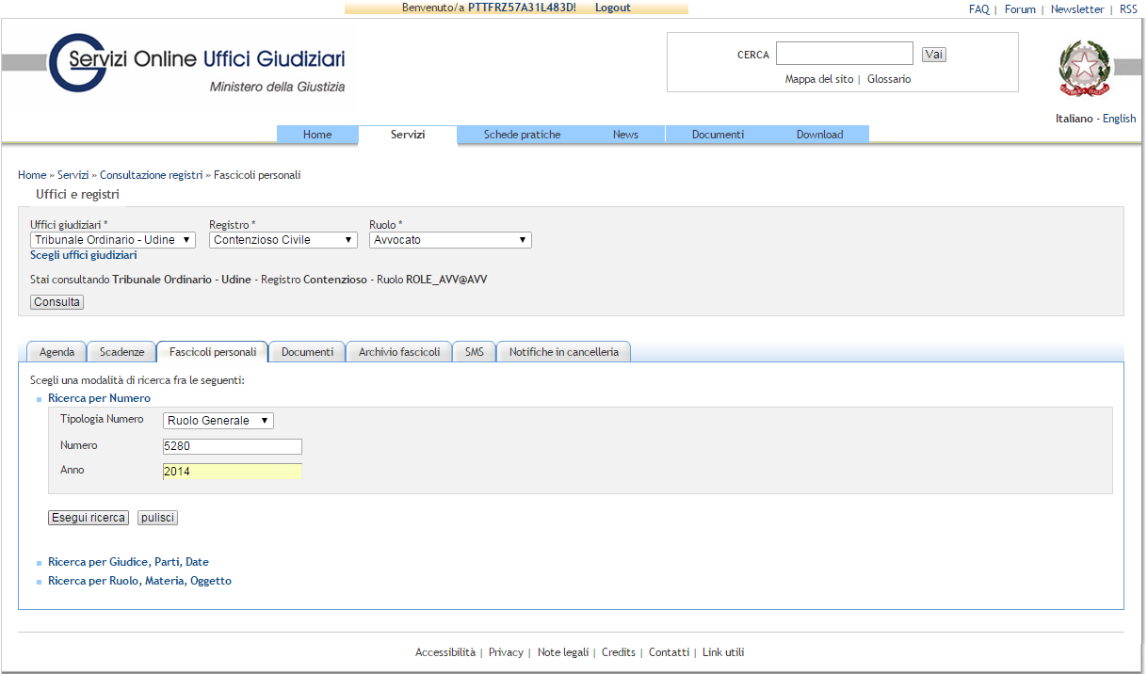
inserimento dati fascicolo
ricerca

Slide 22
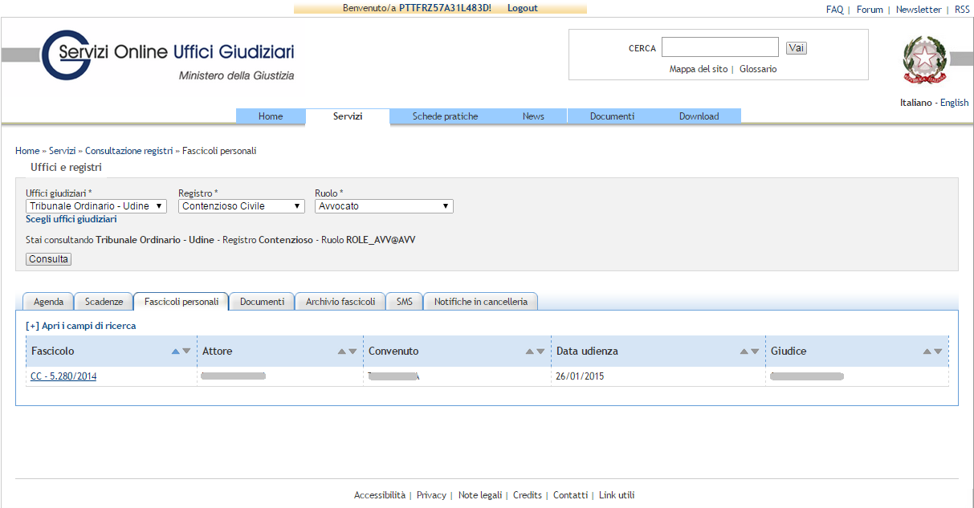
selezione fascicolo
cliccare su link

Slide 23
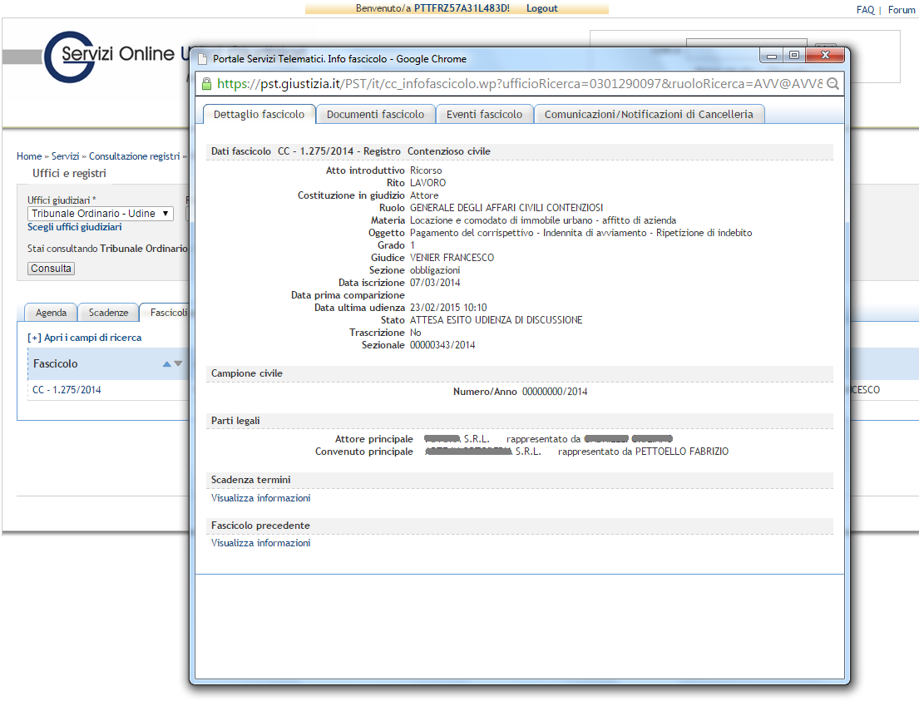
fascicolo informatico
selezionare documenti fascicolo

Slide 24
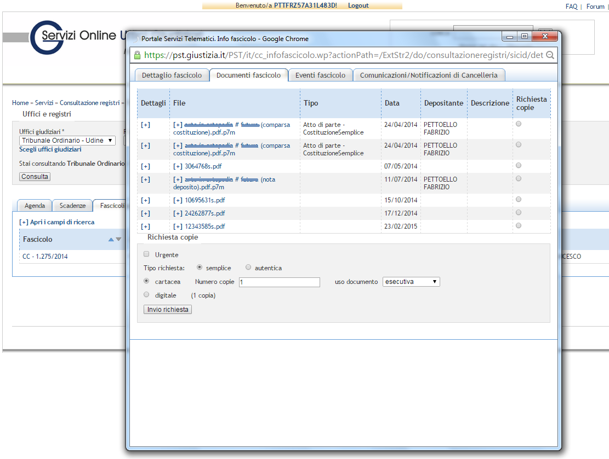
documenti fascicolo informatico
selezionare documenti fascicolo

Slide 25
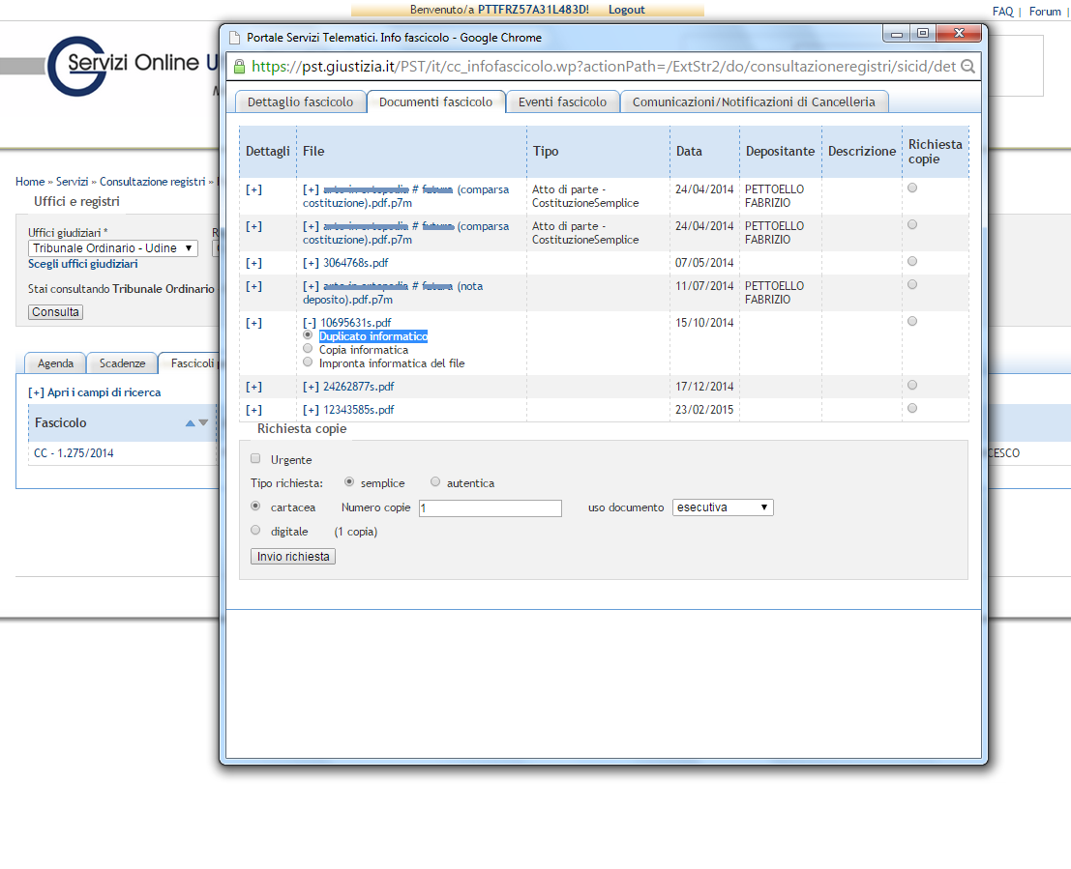
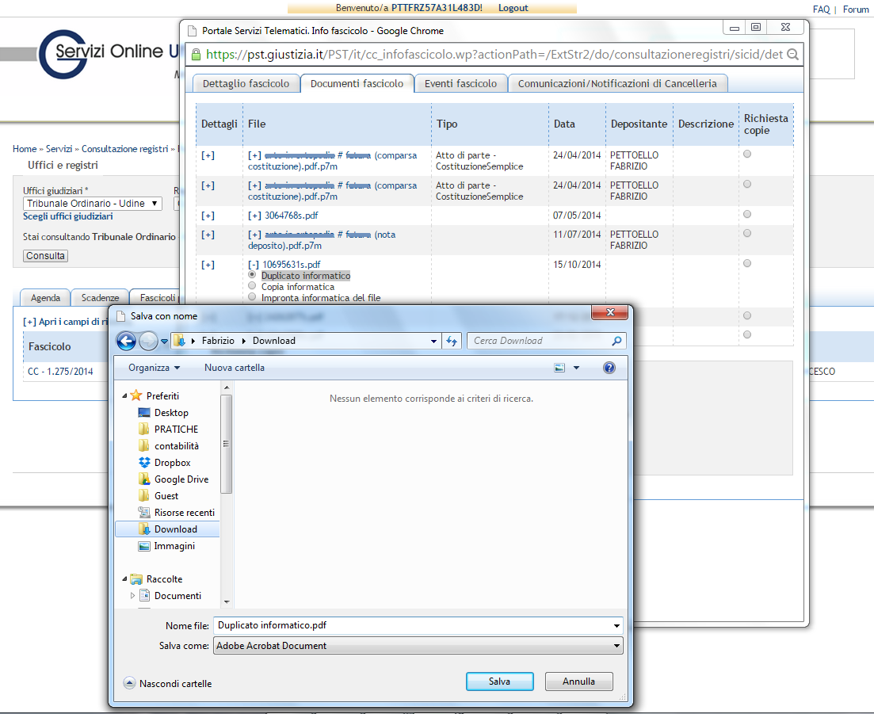
duplicato informatico
art. 23 bis, co. 1, CAD + art. 5 DPCONS 13/11/2014
Notes:
Art. 23-bis Duplicati e copie informatiche di documenti informatici
1. I duplicati informatici hanno il medesimo valore giuridico, ad ogni effetto di legge, del documento informatico da cui sono tratti, se prodotti in conformità alle regole tecniche di cui all'articolo 71.
2. Le copie e gli estratti informatici del documento informatico, se prodotti in conformità alle vigenti regole tecniche di cui all'articolo 71, hanno la stessa efficacia probatoria dell'originale da cui sono tratte se la loro conformità all'originale, in tutti le sue componenti, è attestata da un pubblico ufficiale a ciò autorizzato o se la conformità non è espressamente disconosciuta. Resta fermo, ove previsto, l'obbligo di conservazione dell'originale informatico.

Slide 26
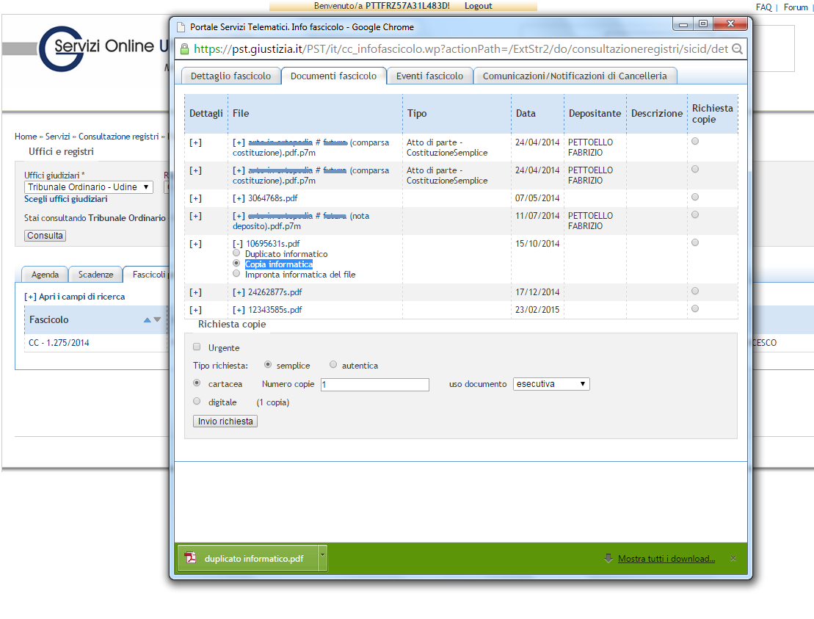
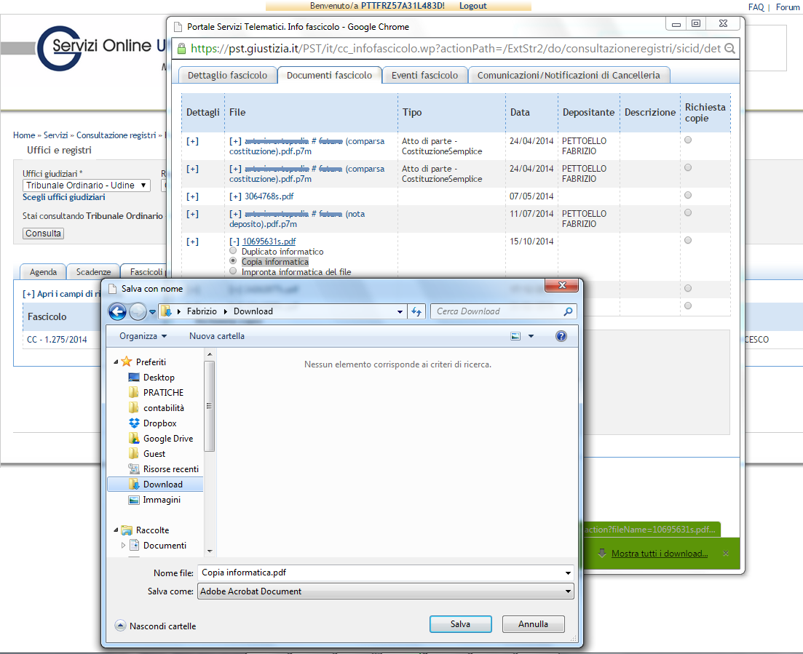
copia informatica
art. 23 bis, co. 2, CAD + art. 6 DPCONS 13/11/2014
Notes:
Art. 23-bis Duplicati e copie informatiche di documenti informatici
1. I duplicati informatici hanno il medesimo valore giuridico, ad ogni effetto di legge, del documento informatico da cui sono tratti, se prodotti in conformità alle regole tecniche di cui all'articolo 71.
2. Le copie e gli estratti informatici del documento informatico, se prodotti in conformità alle vigenti regole tecniche di cui all'articolo 71, hanno la stessa efficacia probatoria dell'originale da cui sono tratte se la loro conformità all'originale, in tutti le sue componenti, è attestata da un pubblico ufficiale a ciò autorizzato o se la conformità non è espressamente disconosciuta. Resta fermo, ove previsto, l'obbligo di conservazione dell'originale informatico.

Slide 27
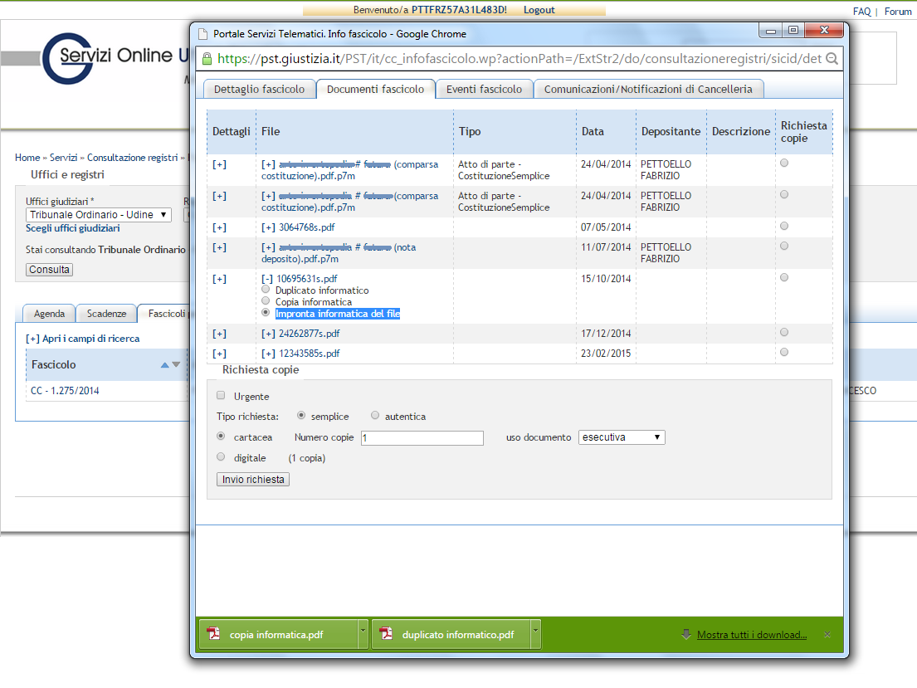
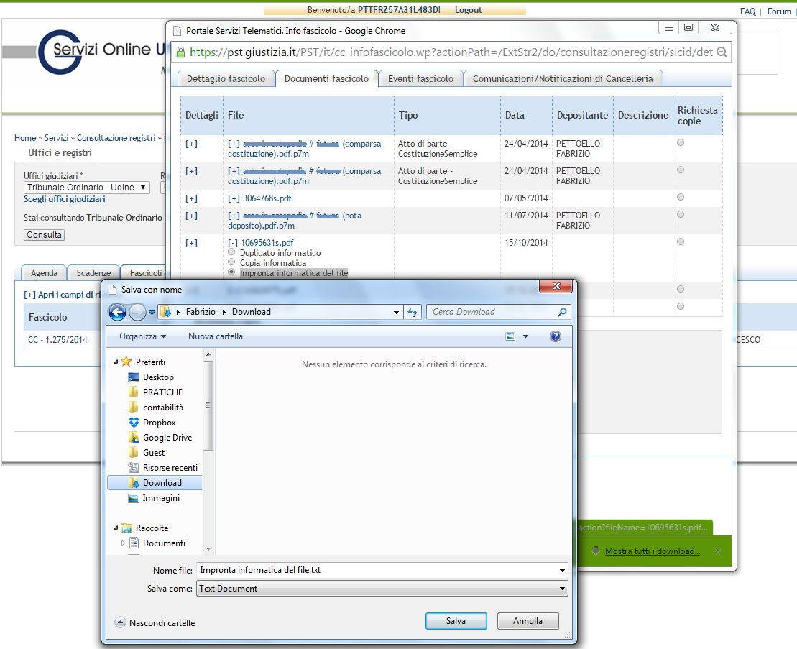
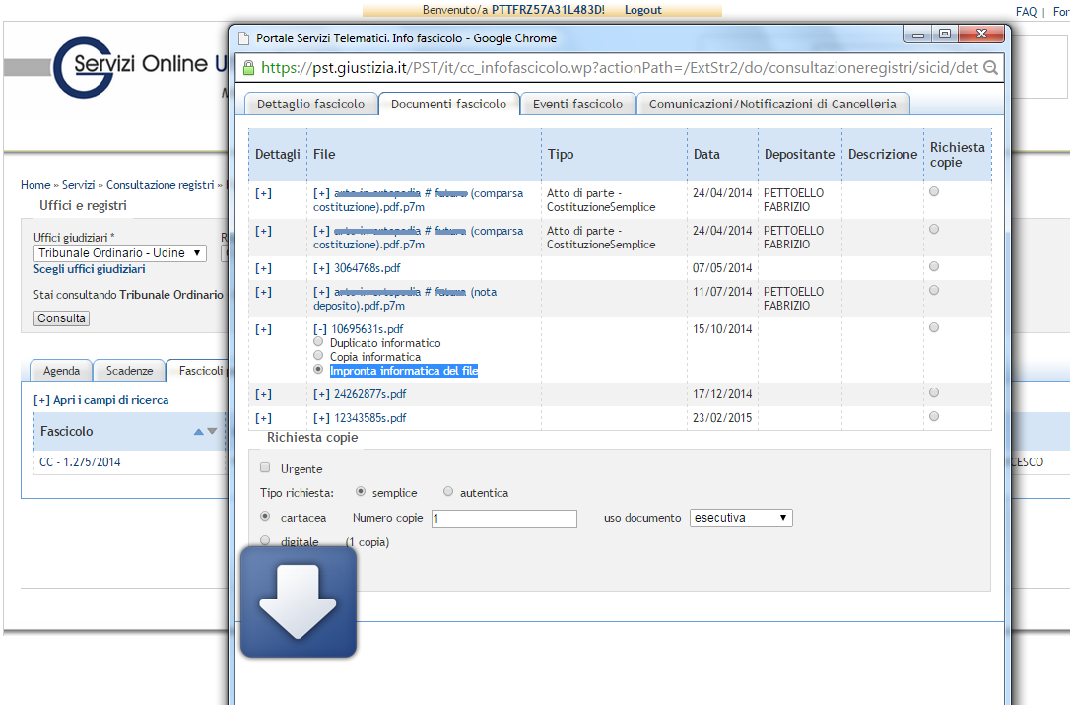
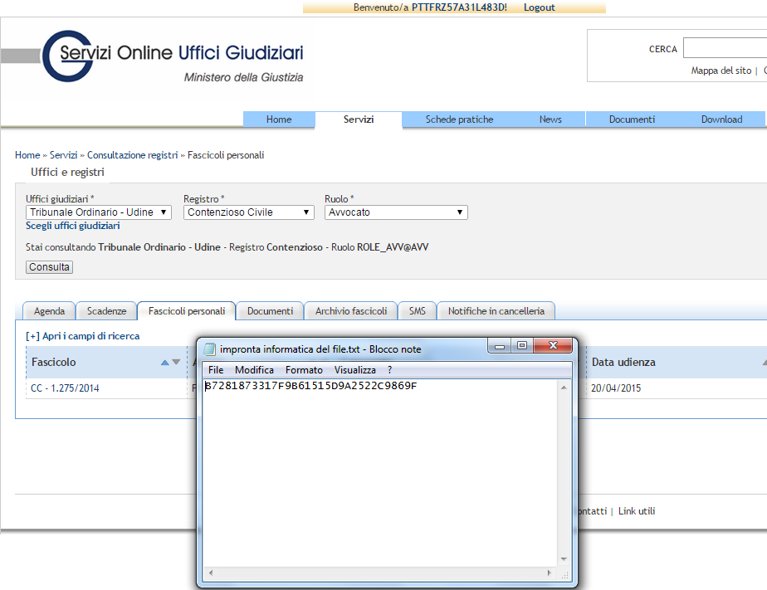
impronta
salvare il file del provvedimento sul computer

Slide 28


preparazione relata di notifica
documento
informatico
sottoscritto con
firma digitale
separato dagli
atti da notificare
art. 21 CAD
Notes:
art. 3 bis
L'avvocato redige la relazione di notificazione su documento informatico separato, sottoscritto con firma digitale ed allegato al messaggio di posta elettronica certificata. La relazione deve contenere:
a) il nome, cognome ed il codice fiscale dell'avvocato notificante;
b) gli estremi del provvedimento autorizzativo del consiglio dell'ordine nel cui albo è iscritto;
c) il nome e cognome o la denominazione e ragione sociale ed il codice fiscale della parte che ha conferito la procura alle liti;
d) il nome e cognome o la denominazione e ragione sociale del destinatario;
e) l'indirizzo di posta elettronica certificata a cui l'atto viene notificato;
f) l'indicazione dell'elenco da cui il predetto indirizzo è stato estratto;
g) l'attestazione di conformità di cui al comma 2.
Per le notificazioni effettuate in corso di procedimento deve, inoltre, essere indicato
l'ufficio giudiziario,
la sezione,
il numero e l'anno di ruolo.

Slide 29
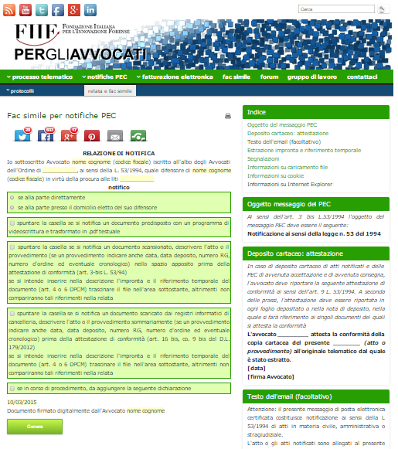
documento nativo informatico

Slide 30

procura alle liti art. 83 cpc
separata dagli
atti da notificare
riferibilità
procura all’atto
Notes:
L. 141 del 27 maggio 1997 > 3° comma, 3 proposizione
La procura si considera apposta in calce anche se rilasciata su foglio separato che sia però congiunto materialmente all'atto cui si riferisce …
L. 69 del 18 giugno 2009
… o su documento informatico separato sottoscritto con firma digitale e congiunto all'atto cui si riferisce mediante strumenti informatici, individuati con apposito decreto del Ministero della giustizia. Se la procura alle liti è stata conferita su supporto cartaceo, il difensore che si costituisce attraverso strumenti telematici ne trasmette la copia informatica autenticata con firma digitale, nel rispetto della normativa, anche regolamentare, concernente la sottoscrizione, la trasmissione e la ricezione dei documenti informatici e trasmessi in via telematica.
art. 18 delle Regole Tecniche DM 44/2011
La procura alle liti si considera apposta in calce all'atto cui si riferisce quando è rilasciata su documento informatico separato allegato al messaggio di posta elettronica certificata mediante il quale l'atto è notificato.
La disposizione di cui al periodo precedente si applica anche quando la procura alle liti è rilasciata su foglio separato del quale è estratta copia informatica, anche per immagine.

Slide 31








procura digitale
procura cartacea
firmata digitalmente da cliente
firmata di pugno da cliente
certificata con
firma di pugno dell’Avvocato
copia digitale autenticata
con firma digitale dell’Avvocato?
copia digitale autenticata
con firma digitale dell’Avvocato
…come da procura alle liti rilasciata su documento informatico separato allegato al presente messaggio di posta elettronica certificata mediante il quale il presente atto è stato notificato
…come da procura alle liti rilasciata su foglio separato dal quale è stata estratta copia informatica per immagine allegato al presente messaggio di posta elettronica certificata mediante il quale il presente atto è stato notificato

Slide 32



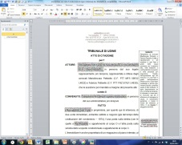










preparazione documentazione
atto
provvedimento
procura
cartella pratica
relata di notifica
schermata INI-PEC

Slide 33
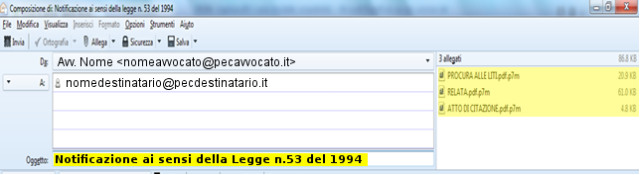
preparazione PEC
atti da notificare
tratti da
pubblici registri
Articolo 3-bis punto 4 L. 53/94

Slide 34







flusso PEC
perfezionata notifica per mittente
perfezionata notifica per destinatrio
Art. 147 cpc
h. 7 → 21
gestore PEC
mittente
gestore PEC
destinatario
buon fine notifica solo in caso di ricezione di entrambe le ricevute
Notes:
art. 3 bis L. 53/1994
La notifica si perfeziona, per il soggetto notificante, nel momento in cui viene generata la ricevuta di accettazione prevista dall'articolo 6, comma 1, del decreto del Presidente della Repubblica 11 febbraio 2005, n. 68, e, per il destinatario, nel momento in cui viene generata la ricevuta di avvenuta consegna prevista dall'articolo 6, comma 2, del decreto del Presidente della Repubblica 11 febbraio 2005, n. 68.
Principio di scissione del momento perfezionativo della notifica C. Cost. 26 novembre 2002 n. 477

Slide 35




prova di avvenuta notifica
non .txt
formati
.eml .msg
ricevute solo quelle complete
Notes:
art. 18 delle Regole Tecniche DM 44/2011
La ricevuta di avvenuta consegna prevista dall'articolo 3-bis III comma L. 53/1994 è quella completa, di cui all'articolo 6 IV, DPR 68/2005.

Slide 36

deposito prova di avvenuta notifica
telematica
cartacea
art. 19 bis specifiche tecniche
atto
ricevuta avvenuta accettazione
ricevuta avvenuta consegna
in formato .eml o .msg
dall'art. 9 della Legge 53/1994
messaggio di PEC;
tutti gli atti allegati;
ricevuta avvenuta accettazione
ricevuta avvenuta consegna
Notes:
Art. 23. D. Lgs. 82/2005 - Copie analogiche di documenti informatici
1. Le copie su supporto analogico di documento informatico, anche sottoscritto con firma elettronica avanzata, qualificata o digitale, hanno la stessa efficacia probatoria dell'originale da cui sono tratte se la loro conformità all'originale in tutte le sue componenti è attestata da un pubblico ufficiale a ciò autorizzato.
2. Le copie e gli estratti su supporto analogico del documento informatico, conformi alle vigenti regole tecniche, hanno la stessa efficacia probatoria dell'originale se la loto conformità non è espressamente disconosciuta. Resta fermo, ove previsto l'obbligo di conservazione dell'originale informatico.
art. 19 bis specifiche tecniche
La trasmissione in via telematica all'ufficio giudiziario delle ricevute previ­ste dall'articolo 3-bis, comma 3, della legge 21 gennaio 1994, n. 53, nonché della copia dell'atto notificato ai sensi dell'articolo 9, comma 1, della mede­sima legge, è effettuata inserendo l'atto notificato all'interno della busta te­lematica di cui all'art 14 e, come allegati, la ricevuta di accettazione e la ri­cevuta di avvenuta consegna relativa ad ogni destinatario della notificazio­ne; i dati identificativi relativi alle ricevute sono inseriti nel file DatiAtto.xml di cui all'articolo 12, comma 1, lettera e.

Slide 37
Le notificazioni in proprio degli Avvocati a mezzo…
Legge 53/1994
Avv. Fabrizio Pettoello

